Slide 1
Алкани, алкени, алкіни
Презентацію підготувала
учениця 11-А класу
Трачук Олеся

Slide 2


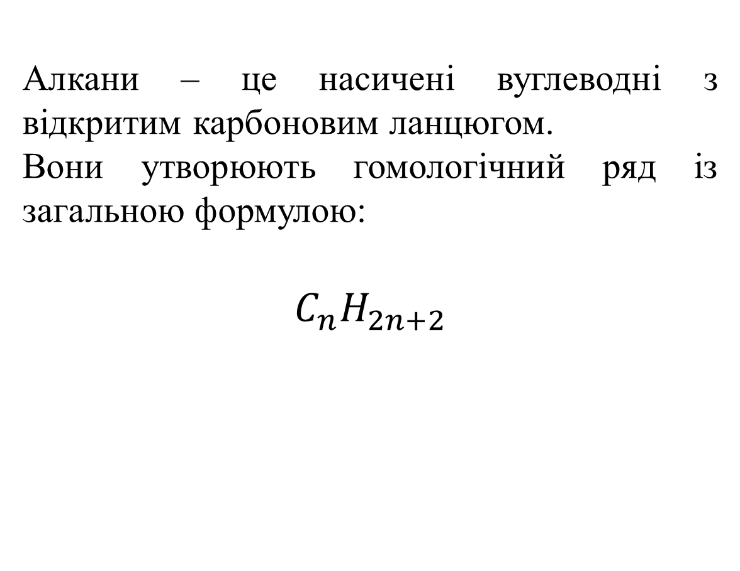
Алкани – це насичені вуглеводні з відкритим карбоновим ланцюгом.
Вони утворюють гомологічний ряд із загальною формулою:
$$C_{n}H_{2n+2}$$

Slide 3
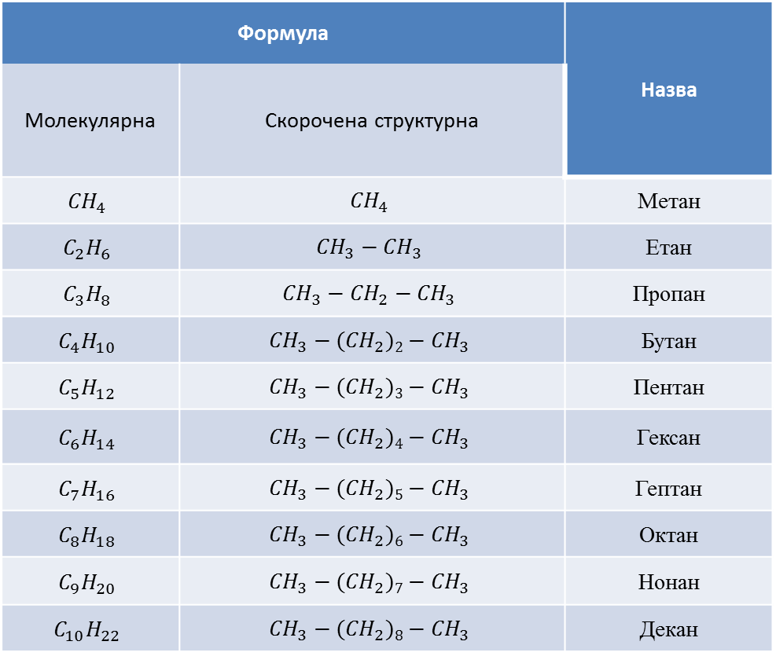
Гомологічний ряд алканів
Формула |  | Назва
Молекулярна | Скорочена структурна
$${CH}_{4}$$ | $${CH}_{4}$$ | Метан
$$C_{2}H_{6}$$ | $${CH}_{3}−{CH}_{3}$$ | Етан
$$C_{3}H_{8}$$ | $${CH}_{3}−{CH}_{2}−{CH}_{3}$$ | Пропан
$$C_{4}H_{10}$$ | $${CH}_{3}−{(CH}_{2})2−{CH}_{3}$$ | Бутан
$$C_{5}H_{12}$$ | $${CH}_{3}−{(CH}_{2})3−{CH}_{3}$$ | Пентан
$$C_{6}H_{14}$$ | $${CH}_{3}−{(CH}_{2})4−{CH}_{3}$$ | Гексан
$$C_{7}H_{16}$$ | $${CH}_{3}−{(CH}_{2})5−{CH}_{3}$$ | Гептан
$$C_{8}H_{18}$$ | $${CH}_{3}−{(CH}_{2})6−{CH}_{3}$$ | Октан
$$C_{9}H_{20}$$ | $${CH}_{3}−{(CH}_{2})7−{CH}_{3}$$ | Нонан
$$C_{10}H_{22}$$ | $${CH}_{3}−{(CH}_{2})8−{CH}_{3}$$ | Декан

Slide 4

Номенклатура алканів
Вибір головного ланцюга:
$${CH}_{3}−{CH}_{2}−{CH}_{3}$$
І
$${CH}_{3}$$
2. Нумерація атомів головного ланцюга:
1 2 3
$${CH}_{3}−{CH}_{2}−{CH}_{3}$$
І
$${CH}_{3}$$
3. Дати назву головному ланцюгу за кількістю атомів Карбону.

Slide 5

4. Дати назву замісникам в алфавітному порядку та вказати їх знаходження в головному ланцюзі:
1 2 3
$${CH}_{3}−{CH}_{2}−{CH}_{3}$$
І
$${CH}_{3}$$
$2$ - метил
5. Формування назви:
1 2 3
$${CH}_{3}−{CH}_{2}−{CH}_{3}$$
І
$${CH}_{3}$$
2-метилпропан

Slide 6
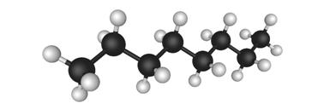

Будова молекул алканів
Усі атоми Карбону в молекулах алканів знаходяться у стані ${sp}^{3}$- гібридизації. Молекула метану має форму тетраедра.
Кути між осями симетрії σ-зв’язків, які утворює атом Карбону в стані ${sp}^{3}$- гібридизації, дорівнюють ${109}^{о}{28}^{′}$. Молекули алканів нерозгалудженої будови мають не лінійну, а зигзагоподібну форму:

Slide 7
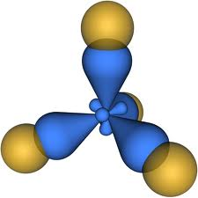
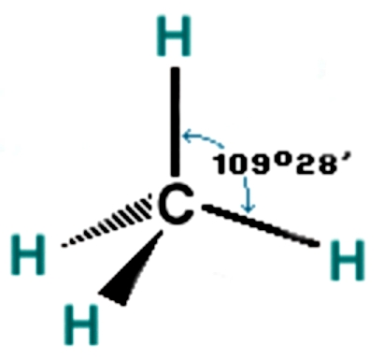
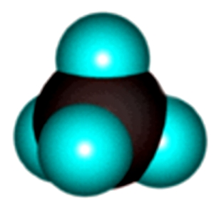
Будова молекули метану

Slide 8

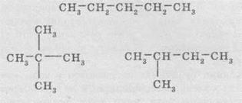
Ізомери алканів
Для алканів здебільшого характерні структурні ізомери. Перші три члени гомологічного ряду алканів мають тільки по одному ізомеру. Тим часом бутан має вже два ізомери:
Пентан має вже три ізомери:

Slide 9
Назва | Кількість ізомерів
Метан | 1
Етан | 1
Пропан | 1
Бутан | 2
Пентан | 3
Гексан | 5
Гептан | 9
Октан | 18
Нонан | 35
Декан | 75

Slide 10

Способи добування алканів
Алкани доволі поширені в природі.
У промисловості переважну більшість алканів добувають фракційною перегонкою нафтопродуктів і газового конденсату, який утворюється під час очищення природного газу. Метан у промисловості можна отримати також за реакцією між воднем і графітом при 500^{о}С за наявності каталізатора (нікелю):
C$+2H_{2}$ CH₄
Синтезом із водню і карбон (ІІ) оксиду, які входять до складу водяного газу:
$$CO+3H_{2} {CH}_{4}+H_{2}O$$
Ni
t

Slide 11
У лабораторних умовах метан добувають взаємодією алюміній карбіду з водою (а) або нагріванням суміші натрій ацетату з натрій гідроксидом (б):
Al₄C₃ + 12H₂O 4Al(OH)₃ + 3CH₄ (а)
CH₃COONa + NaOH Na₂CO₃ + CH₄ (б)
Інші алкани можна отримати взаємодією металічного натрію з моногалогенпохідними алканів (реакція Вюрца):
2H₃C–CH₂–Br +2Na H₃C–CH₂–CH₂–CH₃ + 2NaBr
t
t

Slide 12
Хімічні властивості алканів
У молекулах алканів є лише неполярні й доволі міцні σ-зв’язки C – C і C – H. Тому сполуки малоактивні в хімічних реакціях. Однак за жорстких умов (висока температура, підвищений тиск, ультрафіолетове опромінення тощо) ці сполуки можуть вступати в деякі реакції:
повне окиснення (горіння):
2H₃C–CH₃ + 7O₂ 4CO₂ + 6H₂O
2. часткове окиснення (каталітичне окиснення):
H₃C–(CH₂)_{n}–CH₃ суміш оксигеновмісних сполук
3. розкладання:
H₃C – CH₃ 2C + 3H₂
t

Slide 13
4. заміщення:
CH₄ + Cl₂ CH₃ – Cl + HCl
CH₄ + HONO₂ CH₃–NO₂ + H₂O
5. ізомеризація:
H₃C – CH₂ – CH₂ – CH₃ H₃C – CH – CH₃
I
CH₃
hv
t
t/AlCl₃

Slide 14
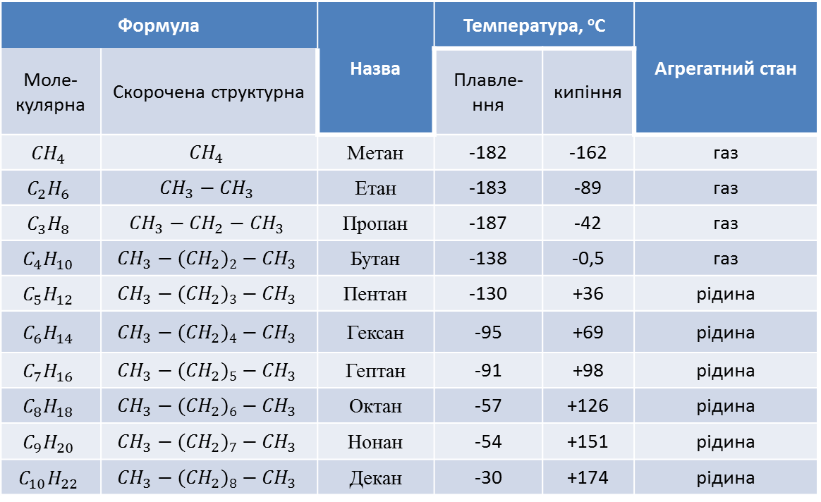
Фізичні властивості алканів
Формула |  | Назва | Температура, ^{о}С |  | Агрегатний стан
Моле-кулярна | Скорочена структурна |  | Плавле-ння | кипіння
$${CH}_{4}$$ | $${CH}_{4}$$ | Метан | -182 | -162 | газ
$$C_{2}H_{6}$$ | $${CH}_{3}−{CH}_{3}$$ | Етан | -183 | -89 | газ
$$C_{3}H_{8}$$ | $${CH}_{3}−{CH}_{2}−{CH}_{3}$$ | Пропан | -187 | -42 | газ
$$C_{4}H_{10}$$ | $${CH}_{3}−{(CH}_{2})2−{CH}_{3}$$ | Бутан | -138 | -0,5 | газ
$$C_{5}H_{12}$$ | $${CH}_{3}−{(CH}_{2})3−{CH}_{3}$$ | Пентан | -130 | +36 | рідина
$$C_{6}H_{14}$$ | $${CH}_{3}−{(CH}_{2})4−{CH}_{3}$$ | Гексан | -95 | +69 | рідина
$$C_{7}H_{16}$$ | $${CH}_{3}−{(CH}_{2})5−{CH}_{3}$$ | Гептан | -91 | +98 | рідина
$$C_{8}H_{18}$$ | $${CH}_{3}−{(CH}_{2})6−{CH}_{3}$$ | Октан | -57 | +126 | рідина
$$C_{9}H_{20}$$ | $${CH}_{3}−{(CH}_{2})7−{CH}_{3}$$ | Нонан | -54 | +151 | рідина
$$C_{10}H_{22}$$ | $${CH}_{3}−{(CH}_{2})8−{CH}_{3}$$ | Декан | -30 | +174 | рідина
Перші чотири члени гомологічного ряду алканів (С₁-С₄) - гази, наступні 13 членів (С₅-С₁₇) - рідини. Алкани, до складу молекул яких входить 20 і більше атомів Карбону - тверді речовини.

Slide 15
Застосування алканів
Алкани широко використовують у різних галузях промисловості і сільського господарства. Метан є сировиною для отримання багатьох хімічних продуктів, паливом на підприємствах і в побуті. З вищих алканів добувають ароматичні вуглеводні, застосовують як паливо для двигунів внутрішнього згорання (бензини), для дизельних двигунів (солярові масла), реактивних двигунів (гас). Насичені вуглеводні – добрі розчинники жирів і деяких інших органічних речовин.

Slide 16
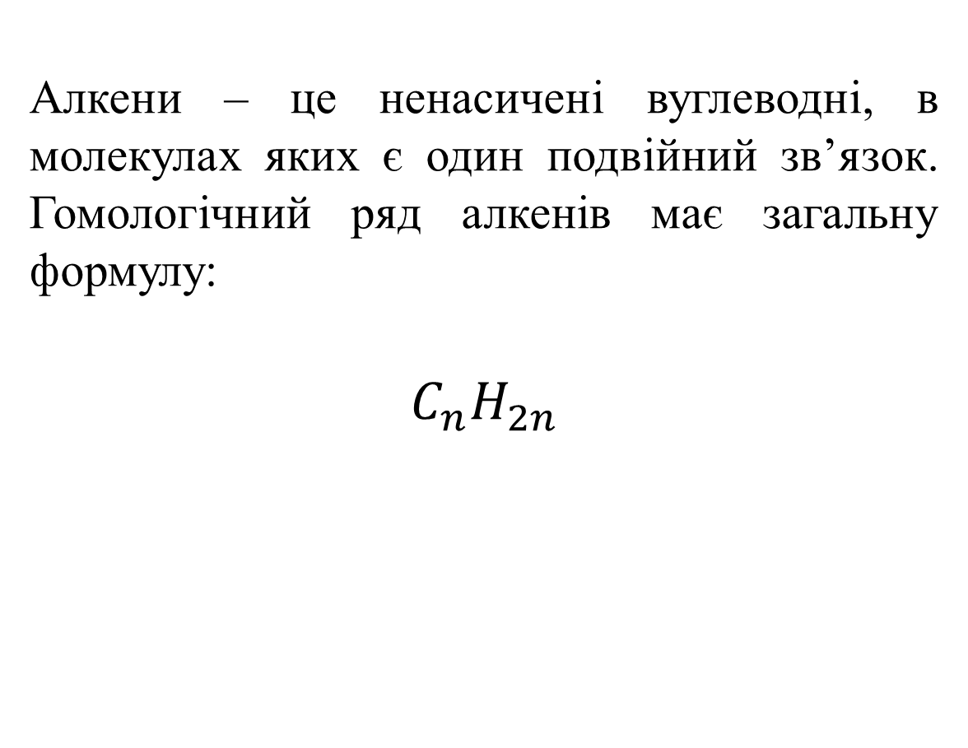
Алкени
Алкени – це ненасичені вуглеводні, в молекулах яких є один подвійний зв’язок. Гомологічний ряд алкенів має загальну формулу:
$$C_{n}H_{2n}$$

Slide 17
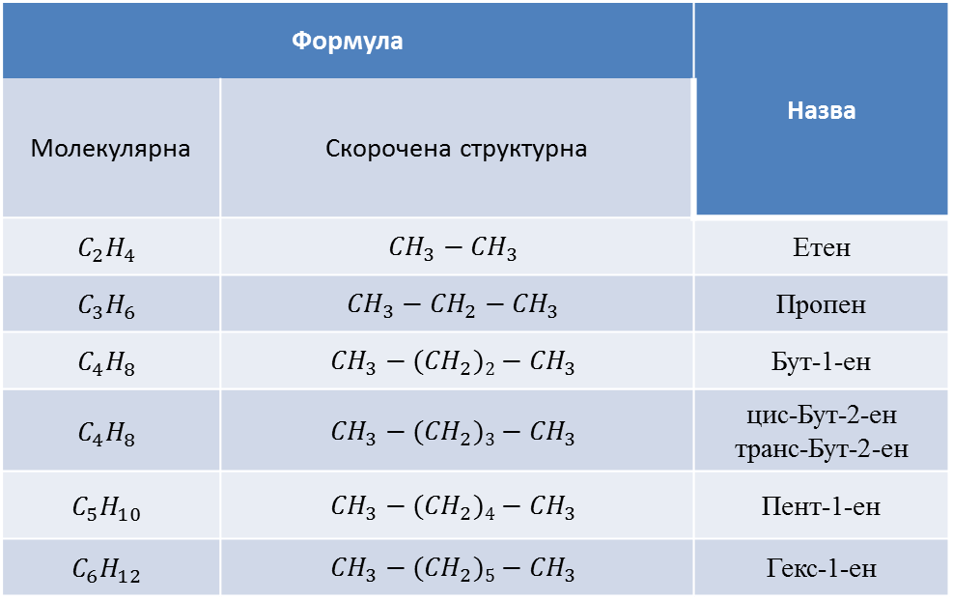
Гомологічний ряд алкенів
Формула |  | Назва
Молекулярна | Скорочена структурна
$$C_{2}H_{4}$$ | $${CH}_{3}−{CH}_{3}$$ | Етен
$$C_{3}H_{6}$$ | $${CH}_{3}−{CH}_{2}−{CH}_{3}$$ | Пропен
$$C_{4}H_{8}$$ | $${CH}_{3}−{(CH}_{2})2−{CH}_{3}$$ | Бут-1-ен
$$C_{4}H_{8}$$ | $${CH}_{3}−{(CH}_{2})3−{CH}_{3}$$ | цис-Бут-2-ен транс-Бут-2-ен
$$C_{5}H_{10}$$ | $${CH}_{3}−{(CH}_{2})4−{CH}_{3}$$ | Пент-1-ен
$$C_{6}H_{12}$$ | $${CH}_{3}−{(CH}_{2})5−{CH}_{3}$$ | Гекс-1-ен

Slide 18

Номенклатура алкенів
У алкенах з нерозгалуженим карбоновим ланцюгом нумерацію атомів Карбону починають із того кінця, до якого ближче перебуває подвійний зв’язок. У назві відповідного алкану закінчення -ан замінюється на -ін (-ин). У розгалужених алкенах головний ланцюг вибирають так, щоб він містив подвійний зв’язок, навіть якщо він при цьому й не буде найдовшим. Перед назвою головного ланцюга вказують номер атома Карбону, при якому перебуває замісник, і назву цього замісника. Номер після назви головного ланцюга вказує положення подвійного зв’язку, наприклад:

Slide 19
Будова молекул алкенів
Характерна риса будови алкенів – наявність в молекулі одного подвійного карбон-карбонового зв'язку. Подвійний зв'язок утвориться за допомогою двох пар узагальнених електронів (чьотирьох-електронний зв'язок). Карбонові атоми, зв'язані подвійним зв'язком, знаходяться в стані sр²-гібридизації, кожний з них утворює три σ-зв'язки, що лежать в одній площині під кутом 120°. Негібридизовані орбіталі р-електронів розташовані перпендикулярно до площини σ-зв'язків і паралельно один одному і внаслідок «бічного» перекривання утворюють другий зв'язок, який називається π-зв'язком. Електронна хмара π-зв'язку частково розташована над площиною, а частково під площиною, у якій лежать атоми. Таким чином, подвійний зв'язок являє собою сполучення σ- і π-зв'язків. Бічне перекривання негібридизованних р-орбіталей, що утворюють π-зв'язок, зближує атоми Карбону і відстань між ними стає коротшою – довжина подвійного С=С-зв'язку 0,133 нм (довжина простого С-С-зв'язку 0,154 нм). Схема розташування атомів і зв'язків у молекулі етилену:

Slide 20
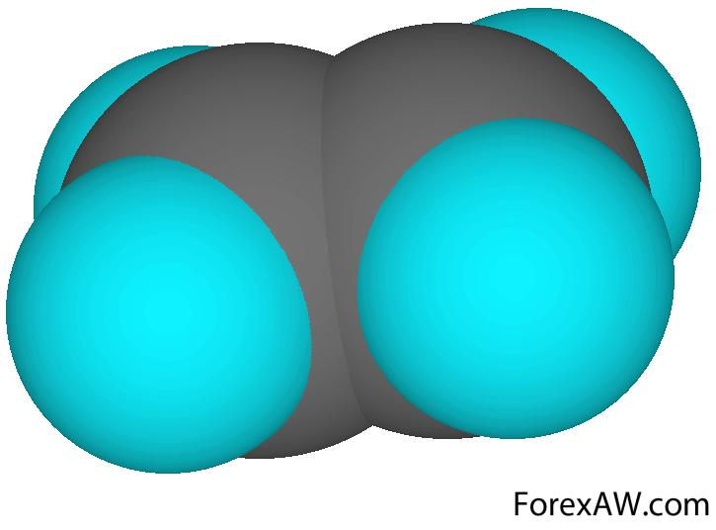
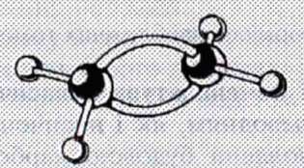
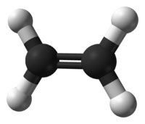
Будова молекули етилену

Slide 21
Ізомери алкенів
Структурні ізомери алкенів можуть відрізнятися будовою карбонового ланцюга і положенням подвійного зв'язку. Так, для бутену С₄Н₈ відомі три ізомери:
СН₂ = СН – СН₂ – СН₃ (бут-1-ен)
СН₃ – СН = СН – СН₃ (бут-2-ен)
СН₂=С–СН₃ (метил-пропен)
СН₃
Цей приклад показує, що число ізомерів у алкенів вище, ніж у алканів.
Для етиленових сполук можлива просторова ізомерія, що пов'язана з розташуванням замісників стосовно площини подвійного зв'язку. Ця ізомерія спостерігається в тих випадках, коли кожний з атомів Карбону, зв'язаних подвійним зв'язком, витрачає інші дві одиниці валентності на зв'язок із двома різними замісниками. Розташування пари однакових замісників по одну сторону площини подвійного зв'язку дає цис-ізомер, по різні сторони — транс-ізомер, наприклад:

Slide 22
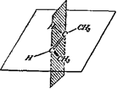
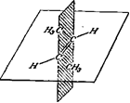
(цис-бут-2-ен (t_{пл} = –139,3°С, t_{кип} = +3,7°С))
(транс-бут-2-ен(t_{пл}= –105,8°С, t_{кип}= +0,96°С))
Перетворення цих ізомерів один в одного вимагає обертання навколо подвійного зв'язку, тобто необхідно порушити перекривання р-орбіталей і розірвати -зв'язок. На це потрібно затратити понад 250 кДж/моль енергії. Такий енергетичний бар'єр утруднює обертання й обумовлює існування цис-транс-ізомерів як стійких індивідуальних речовин. Природа цієї ізомерії така ж, як у заміщених циклах.
Як правило, транс-ізомери більш стійкі, мають більш високу температуру плавлення. При нагріванні цис-транс-ізомери можуть переходити один в одний: між ними встановлюється рівновага.

Slide 23


Способи добування алкенів
Подвійний C=C-зв’язок утворюється внаслідок відщеплення двох замісників від сусідніх атомів Карбону насичених сполук. Зокрема, алкени є продуктами таких реакцій:
1. відщеплення галогеноводню від моногалогенпохідних алкану:
HC₃ – CH – CH₂ + NaOH H₃C – CH=CH₂ + NaCl + H₂O
H Cl
2. відщеплення галогену від дигалогенпохідних алканів, у яких атоми галогену зв’язані з сусідніми атомами Карбону:
H₃C – CH – CH – CH₃ + Zn H₃C – CH = CH – CH₃ + ZnCl₂
Cl Cl
3. відщеплення води від спиртів:
H₂C – CH₂ H₂C = CH₂ + H2O
H OH
4. відщеплення водню від алканів (дегідрогенізація):
H₂C – CH₂ H₂C = CH₂ + H₂O
H H
Спирт
t
H₂SO₄, >140$°C$
5$00°C, Ni$

Slide 24
У промисловості значні кількості алкенів отримують крекінгом нафтопродуктів. Внаслідок крекінгу алканів утворюється 50% алканів і 50% алкенів.
Під час крекінгу С – С зв’язок може розриватися у будь-якому положенні, тому утворюється складна суміш насичених і ненасичених сполук.

Slide 25

Хімічні властивості алкенів
Через наявність подвійного С = С-зв’язку алкени хімічно значно активніші за алкани. Більшість хімічних реакцій алкенів пов’язана з розриванням $π−$зв’язку.
Реакції приєднання:
приєднання водню (гідрогенізація):
H₃C – CH = CH₂ +H₂ H₃C – CH₂ – CH₃
приєднання галогенів:
H₂С = CH₂ + Cl₂ ClH₂C – CH₂Cl
приєднання галогеноводнів:
H₃C – CH = CH – CH₂ + HCl H₃C – CHCl – CH₃
приєднання води (гідратація):
H₃C – CH = CH₂ + H₂O H₃C – CH – CH₃
OH
Реакції окиснення:
часткове окиснення:
H₂С = CH₂ + 2KMnO₄ + 4H₂O 3H₂C – CH₂ + 2MnO₄ + 2KOH
повне окиснення (горіння):
H₂С = CH₂ + 3O₂ 2CO₂ + 2H₂O
кат.
H₂SO₄ (конц.), t
[OH⁻]

Slide 26
3. Реакції полімеризації:
Алкени, як й інші ненасичені сполуки, вступають у реакції полімеризації. Внаслідок полімеризації утворюються високомолекулярні сполуки (полімери). Етен за високого тиску й підвищеної температури утворює поліетилен:
nH₂C=CH₂ _{n}
(–CH₂ – CH₂ –)

Slide 27
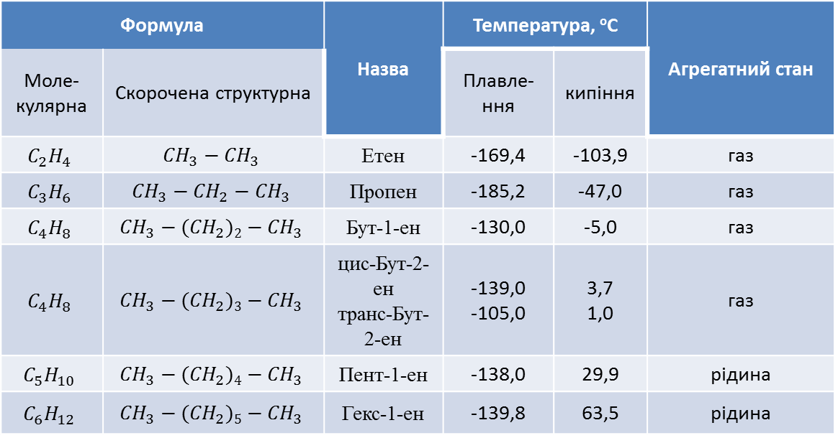
Фізичні властивості алкенів
Формула |  | Назва | Температура, ^{о}С |  | Агрегатний стан
Моле-кулярна | Скорочена структурна |  | Плавле-ння | кипіння
$$C_{2}H_{4}$$ | $${CH}_{3}−{CH}_{3}$$ | Етен | -169,4 | -103,9 | газ
$$C_{3}H_{6}$$ | $${CH}_{3}−{CH}_{2}−{CH}_{3}$$ | Пропен | -185,2 | -47,0 | газ
$$C_{4}H_{8}$$ | $${CH}_{3}−{(CH}_{2})2−{CH}_{3}$$ | Бут-1-ен | -130,0 | -5,0 | газ
$$C_{4}H_{8}$$ | $${CH}_{3}−{(CH}_{2})3−{CH}_{3}$$ | цис-Бут-2-ен транс-Бут-2-ен | -139,0 -105,0 | 3,7 1,0 | газ
$$C_{5}H_{10}$$ | $${CH}_{3}−{(CH}_{2})4−{CH}_{3}$$ | Пент-1-ен | -138,0 | 29,9 | рідина
$$C_{6}H_{12}$$ | $${CH}_{3}−{(CH}_{2})5−{CH}_{3}$$ | Гекс-1-ен | -139,8 | 63,5 | рідина

Slide 28
Застосування алкенів
Алкени широко використовують у промисловості органічного синтезу для отримання різноманітних речовин. Наприклад, етен є сировиною для добування етанолу, 1,2-дихлоретану, поліетилену. Його використовують у сільському господарстві для прискорення дозрівання плодів. Пропен є сировиною для отримання пропан-2-олу, ацетону, гліцеролу і поліпропілену.

Slide 29

Алкіни
Алкіни – це ненасичені вуглеводні, у молекулах яких є один потрійний зв’язок. Вони утворюють гомологічний ряд із загальною формулою:
$$C_{n}H_{2n−2}$$

Slide 30
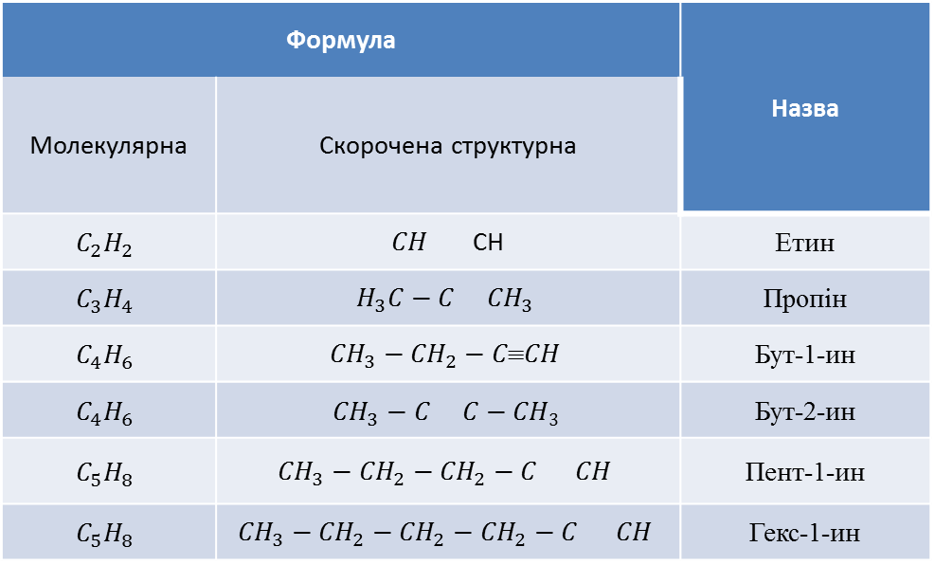
Гомологічний ряд алкінів
Формула |  | Назва
Молекулярна | Скорочена структурна
$$C_{2}H_{2}$$ | $CH$ CH | Етин
$$C_{3}H_{4}$$ | $$H_{3}C−C {CH}_{3}$$ | Пропін
$$C_{4}H_{6}$$ | $${CH}_{3}−{CH}_{2}−C\text{≡}CH$$ | Бут-1-ин
$$C_{4}H_{6}$$ | $${CH}_{3}−C C−CH3$$ | Бут-2-ин
$$C_{5}H_{8}$$ | $${CH}_{3}−{CH}_{2}−{CH}_{2}−C CH$$ | Пент-1-ин
$$C_{5}H_{8}$$ | $${CH}_{3}−{CH}_{2}−{CH}_{2}−{CH}_{2}−C CH$$ | Гекс-1-ин
≡
≡
≡
≡
≡

Slide 31
Номенклатура алкінів
Назви алкінів утворюють із назв відповідних насичених вуглеводнів заміною суфікса -ан на суфікс -ин (-ін). Якщо молекула алкіну розгалужена, головним ланцюгом вважають найдовший із тих, що містить потрійний зв’язок. Нумерують атоми Карбону головного ланцюга з того краю, до якого ближче знаходиться потрійний зв’язок.

Slide 32

Будова молекул алкінів
Утворення потрійного зв’язку можливе лише тоді, коли два поряд розміщені атоми Карбону знаходяться у третьому валентному стані (sp³-гібридизація). У цьому стані осі симетрії двох гібридних орбіталей утворюють одну пряму лінію (180^{о}). Отже, кожен атом Карбону в такому разі може утворювати два $σ$-зв’язки, спрямовані в протилежні боки. У молекулі ацетилену всі чотири атоми (два атоми Карбону і два атоми Гідрогену) розміщені на одній прямій, тобто вона має лінійну будову. Оскільки у третьому валентному стані атом Карбону має дві р-орбіталі, що не брали участі в процесі гібридизації, він додатково може утворити два π-зв’язки. Отже, потрійний зв’язок складається з одного $σ$-зв’язку і двох π-зв’язків.

Slide 33
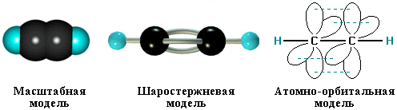
Будова молекули ацетилену

Slide 34
Ізомери алкінів
Структурна ізомерія
1. Ізомерія положення потрійного зв’язку (починаючи з С₄Н₆):
СН ≡ С−СН₂−СН₃ СН₃−С≡С−СН₃
бутин-1 бутин-2
2. Ізомерія карбонового скелету (починаючи з С₅Н₈):
СН ≡С−СН₂−СН₂−СН₃ СН ≡С−СН−СН₃
⏐
СН₃
пентин-1 3-метилбутин-1
3. Міжкласова ізомерія з алкадієнами і циклоалкенами, (починаючи з С₄Н₈):
СН = СН
СН ≡С–СН₂–СН₃ СН₂=СН–СН=СН₂ ⏐ ⏐
СН₂ –СН₂
бутин-1 бутадієн-1,3 циклобутен

Slide 35
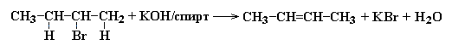
Способи добування алкінів
Найпоширеніший представник алкінів – ацетилен. У промисловості його добувають трьома методами.
Карбідний метод. Спочатку з вапняку і коксу отримують кальцій карбід, який під час взаємодії з водою утворює ацетилен.
CaCO₃ CaO + CO₂
CaO + 3C CaC₂ + CO
CaC₂ + 2H₂O CH ≡ CH + Ca(OH)₂
Піроліз метану. Внаслідок нагрівання метану без доступу повітря (піроліз) утворюється ацетилен, а як побічний продукт – водень.
2CH₄ CH ≡ CH + 3H₂
Дегідрогалогенування дигалогенопохідних алканів.
t
2500^{O}c
1500^{O}c

Slide 36

Хімічні властивості алкінів
Хімічні властивості алкінів обумовлені наявністю в їхніх молекулах потрійного зв’язку. Типовими реакціями для ацетилену та його гомологів є реакції приєднання. Відмінність алкінів від алкенів полягає в тому, що реакції приєднання можуть протікати у дві стадії. На першій стадії йде приєднання до потрійного зв’язку утворенням подвійного зв’язку, а на другій стадії — приєднання за подвійним зв’язком. Реакції приєднання для алкінів протікають повільніше, ніж для алкенів.
1. Галогенування. Галогени приєднуються до алкінів у дві стадії. Наприклад, приєднання брому до ацетилену призводить до утворення диброметену, який, у свою чергу, реагує з надлишком Вr₂ з утворенням тетраброметану:
Алкіни, так само як і алкени, знебарвлюють бромну воду.
2. Гідрогалогенування. Галогеноводні приєднуються до потрійного зв’язку важче, ніж до подвійного. Для активації галогеноводню використовують АlСl₃. З ацетилену при цьому можна добувати вінілхлорид (хлоретен), який використовують для добування важливого полімеру — полівінілхлориду:

Slide 37
У разі надлишку галогеноводню відбувається повне гідрогалогенування, причому для несиметричних алкінів на кожній стадії приєднання йде за правилом Марковникова, наприклад:
3. Гіоратація. Приєднання води до алкінів каталізується солями ртуті (II):
На першій стадії реакції утворюється ненасичений спирт, в якому гідроксильна група перебуває безпосередньо в атома Карбону при подвійному зв’язку. Такі спирти заведено називати вініловими, або енолами. Прикметною рисою енолів є їхня нестійкість. У момент утворення вони ізомеризуються в більш стабільні карбонільні сполуки (альдегіди або кетони) за рахунок перенесення протона від гідроксильної групи до сусіднього атома Карбону при подвійному зв’язку. При цьому подвійний зв’язок між атомами Карбону розривається й утворюється подвійний зв’язок з атомом Карбону та атомом Оксигену. Причиною ізомеризації є більша міцність подвійного зв’язку С=О порівняно з подвійним С=С.

Slide 38

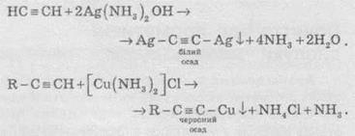
У результаті реакції гідратації тільки ацетилен перетворюється в альдегід; гідратація гомологів ацетилену протікає за правилом Марковникова, і утворені еноли ізомеризуються в кетони. Наприклад, пропін перетворюється в ацетон:
Реакцію гідратації алкінів відкрив М.Г. Кучеров (1881 р.), саме тому її й називають реакцією Кучерова.
4. Кислотні властивості. Особливістю алкінів, що мають кінцевий кратний зв’язок, є їхня здатність відщеплювати протон під дією сильних основ, тобто проявляти слабкі кислотні властивості. Таким чином, алкіни, на відміну від алкенів та алканів, здатні утворювати солі, які називають ацетиленідами:
Ацетиленіди Аргентуму и Купруму(I) легко утворюються й випадають в осад при пропусканні ацетилену через аміачний розчин аргентум оксиду або купрум (І) хлориду. Ці реакції слугують для виявлення алкінів з потрійним зв’язком у кінці ланцюга:

Slide 39
Ацетиленіди Арґентуму й Купруму як солі дуже слабких кислот легко розкладаються при дії хлороводневої кислоти з виділенням вихідного алкіну:
Таким чином, використовуючи реакції утворення й розкладу ацетиленідів, можна виділяти алкіни із сумішей з іншими вуглеводнями.
5. Полімеризація. У присутності каталізаторів алкіни можуть реагувати один з одним, причому залежно від умов утворюються різні продукти. Так, під дією водного розчину СuСl та NH₄Cl ацетилен димеризується, утворюючи вінілацетилен:
Вінілацетилен має велику реакційну здатність, приєднуючи хлороводень, він утворює хлоропрен, який використовують для добування штучного каучуку:
При пропусканні ацетилену над активованим вугіллям при температурі +600°С відбувається тримеризація ацетилену з утворенням бензену:

Slide 40


В аналогічні реакції тримеризації можуть також вступати й найближчі гомологи ацетилену, наприклад:
6. Реакції окиснення й відновлення. Алкіни легко окиснюються різними окисниками, зокрема калій перманганатом. При реакції розчин калій перманганату знебарвлюється, що свідчить про наявність потрійного зв’язку. При окисненні зазвичай відбувається розщеплення потрійного зв’язку, утворюються карбонові кислоти:
У присутності металевих каталізаторів алкіни відновлюються шляхом послідовного приєднання молекул водню, перетворюючись спочатку в алкени, а потім в алкани:

Slide 41

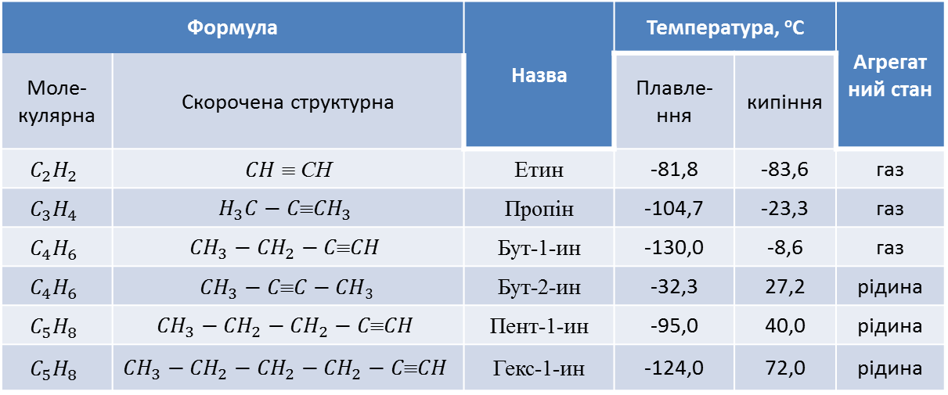
Формула |  | Назва | Температура, ^{о}С |  | Агрегатний стан
Моле-кулярна | Скорочена структурна |  | Плавле-ння | кипіння
$$C_{2}H_{2}$$ | $CH$ $\text{}$ CH | Етин | -81,8 | -83,6 | газ
$$C_{3}H_{4}$$ | $$H_{3}C−C\text{≡}{CH}_{3}$$ | Пропін | -104,7 | -23,3 | газ
$$C_{4}H_{6}$$ | $${CH}_{3}−{CH}_{2}−C\text{≡}CH$$ | Бут-1-ин | -130,0 | -8,6 | газ
$$C_{4}H_{6}$$ | $${CH}_{3}−C\text{≡}C−CH3$$ | Бут-2-ин | -32,3 | 27,2 | рідина
$$C_{5}H_{8}$$ | $${CH}_{3}−{CH}_{2}−{CH}_{2}−C\text{≡}CH$$ | Пент-1-ин | -95,0 | 40,0 | рідина
$$C_{5}H_{8}$$ | $${CH}_{3}−{CH}_{2}−{CH}_{2}−{CH}_{2}−C\text{≡}CH$$ | Гекс-1-ин | -124,0 | 72,0 | рідина

Slide 42
Застосування алкінів
Серед усіх алкінів найбільше застосовують ацетилен (етин). Світова продукція його обчислюється мільйонами тонн за рік. Більша частина C₂H₂ витрачається на зварювання і різання металів. Ацетилен також є сировиною для отримання багатьох хімічних речовин: оцтового альдегіду, оцтової кислоти, етанолу, галогенопохідних, етену та етану, синтетичного каучуку, пластичних мас тощо. Чистий етин має типовий для ненасичених вуглеводнів запах, виявляє наркотичну дію, тому знаходить застосування в медицині.

Slide 43
Дякую за увагу!

